Slide 1




TỰ NHIÊN XÃ HỘI
BÀI 20: CƠ THỂ EM

Slide 2
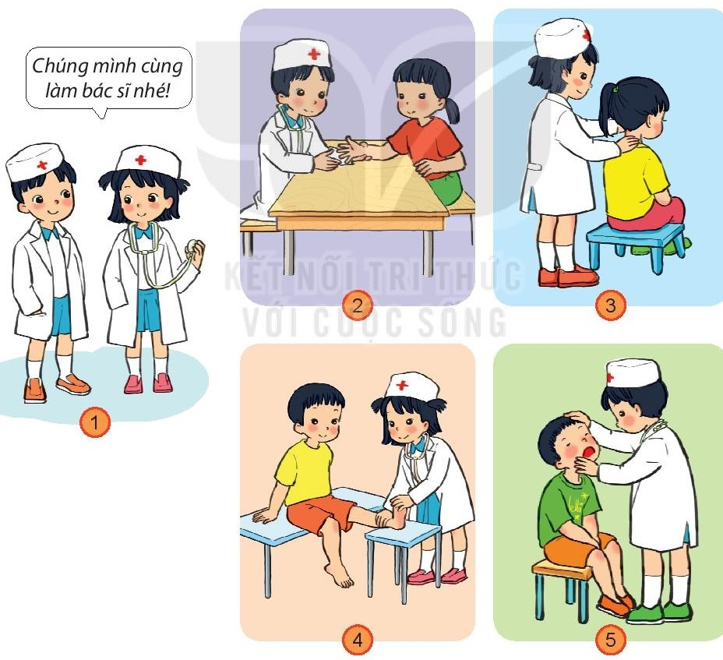
Khám phá
1.Quan sát hình và cho biết tên những bộ phận bên ngoài của cơ thể.

Slide 3
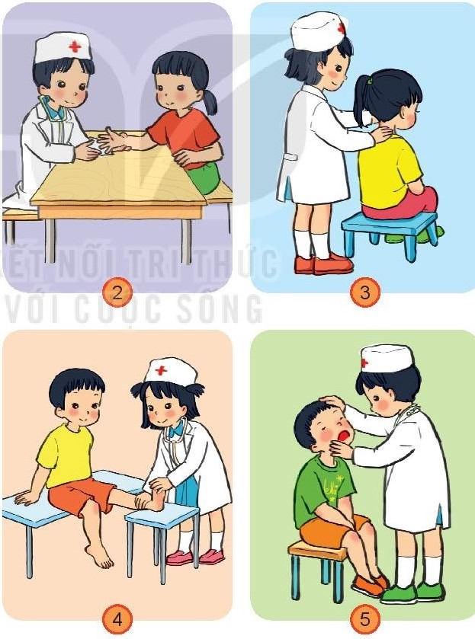

Slide 4
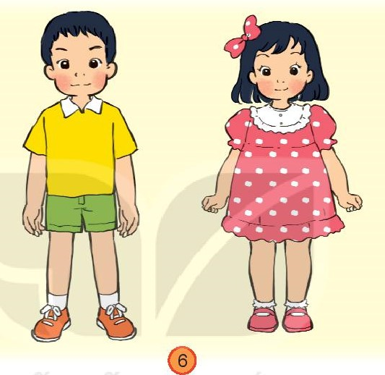
2. Hãy nói về sự giống nhau và khác nhau giữa em và bạn .

Slide 5
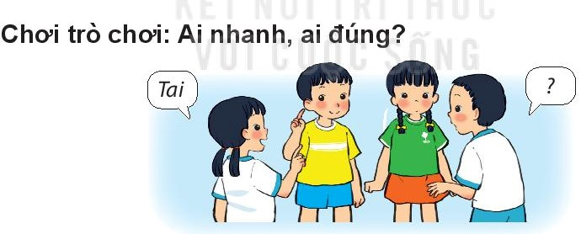
Thực hành

Slide 6

Nhận xét về các bộ phận bên ngoài của ba bạn?
Cơ thể chúng ta gồm rất nhiều bộ phận. Tuy nhiên, mỗi người lại có thể khác nhau về màu da, mái tóc,… Hãy tôn trọng sự khác biệt đó.

Slide 7















Kính chúc thầy, cô mạnh khoẻ !

